Slide 1
喜力大师:铝塑门店E-learning项目业务流程
2016/08/09

Slide 2
业务流程
系统管理员
生成店长
注册二维码
邮件
店长
(铝塑专属)
增加E-learning培训进度消息浮层窗口
店长
扫码
注册
个人中心
视频提示
弹窗
生成店员
注册二维码
增加E-learning培训进度消息浮层窗口
店员
扫码
注册
个人中心
视频提示
弹窗
视频页面
外链视频
外链腾讯视频，通过视频加密，在视频页面显示密码的方式实现
视频列表
视频计数功能，对每次点击、每个视频观看时长进行记录
视频打分
对每个全程观看完成的视频进行打分，分数设定1、2、3、4、5
视频进度条
员工每全程观看完成一个视频完成一个进度
答题
针对铝塑门店的新题库开发
视频弹窗
员工点击进入视频页面显示弹窗

Slide 3
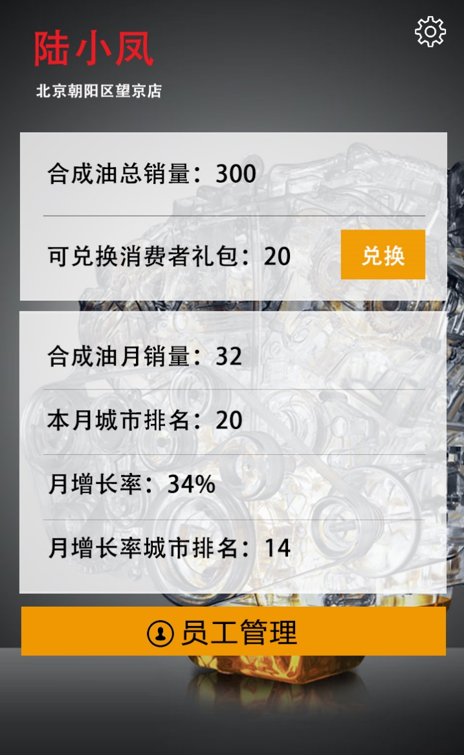
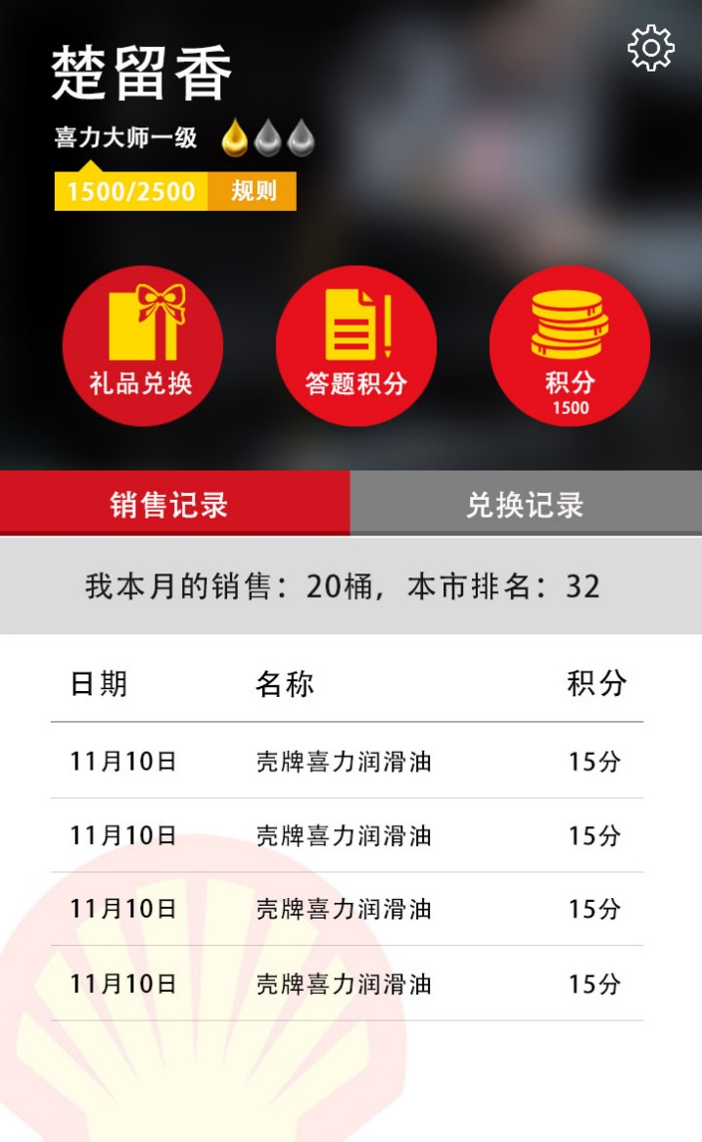

附店长、店员视频提示弹窗示意
进入个人主页，弹出观看视频得积分的弹窗页面
您有未观看视频2个; 请点击观看，获得积分奖励
您有未观看视频2个; 请点击观看，获得积分奖励
×
×
观看视频得积分
观看视频得积分
立即观看
立即观看

Slide 4
附店长、店员个人中心视频进度消息示意
如存在未观看视频或更新视频，该位置以浮层窗口的形式显示E-learning培训进度消息
您有未观看视频2个; 请点击观看，获得积分奖励
您有未观看视频2个; 请点击观看，获得积分奖励

Slide 5
铝塑门店专属后台
后台功能 |  | 功能描述
已有功能 | 总体数据统计 | 按“允许开通门店数、已开通门店总数、满员门店数、上线至今销量为0的门店数、本周油品总销量（经销商门下店铺）、上线以后总销量、获得积分数”进行数据统计，数据可导出excel表
 | 城市数据统计 | 按“城市、销量、店铺活跃数、店铺活跃度、机修工活跃数、机修工活跃度、店铺平均销量”进行月度数据统计及全部数据的统计，数据可导出excel表，数据可按时间维度进行搜索
 | 店铺数据统计 | 按“销量排名、门店编码、门店名称、店长、联系电话、门店地址、店员数、二维码、每月销量、总积分”进行数据统计，数据可导出excel表
 | 店员数据统计 | 按“店员姓名、联系电话、大师积分、可兑换积分、城市销量排名、全国销量排名、月销量”进行数据统计，数据可导出excel表，数据可按“店铺名称、店员名称、电话”进行搜索
新增功能 | 视频数据统计 | 按城市、门店、人(店长/店员)”的维度对“点击、观看、打分、积分”进行统计，数据可按片段维度进行搜索
 | 答题数据统计 （留后期接口） | 按“城市、门店、人(店长/店员)”的维度对“答题次数、答题正确率” 积分；进行统计，数据可按时间维度进行搜索

Slide 6
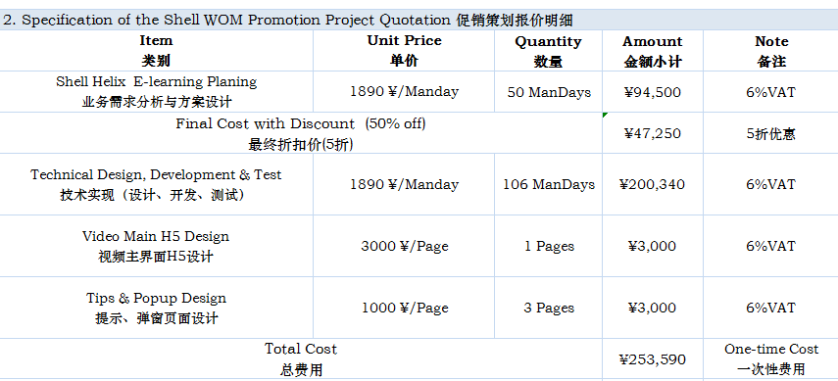
费用报价

Slide 7
项目推进时间
上线时间：9月15日
Item | Aug. | Sept. | Oct.
BRD
Contract/PO
Kick-off
UI设计与沟通
UI最终确认
Development&Test
UAT
Go-Live
8月9号
8月16号
项目预期上线9月15日

